Slide 1
Вступ до анатомії, фізіології. Організм людини як єдине ціле.
План
Організм як єдине ціле.
Рівні організації тіла людини: клітина, тканина, орган, система органів, організм.
Основні поняття, предмет та методи дослідження.
Основні функціональні властивості організму.
Будова і функції клітини.

Slide 2
В даний час виділяють наступні структурні рівні організму:
1. Рівень цілісного організму.
2. Рівень морфо-функціональних систем (системний).
3. Рівень окремих органів тіла (органний).
4. Рівень тканин, з яких побудовані органи (тканинний).
5. Клітинний рівень.
6. Рівень органічних макромолекул, молекулярних комплексів і субклітинних структур (субклітинний рівень).

Slide 3
Клітина - структурний елемент організмів, що забезпечує їхнє відтворення, розвиток і життєдіяльність. Тканина - система клітин і неклітинних елементів, спільних за походженням, будовою та функціями. Орган - структура, яка складається з різних спеціалізованих клітин, що має систему кровопостачання і нейроендокринної регуляції, які забезпечують його специфічні функції. Фізіологічна система-спадково закріплена сукупність органів і тканин та їх нейроендокринна регуляція, яка забезпечує здійснення тієї чи іншої функції організму (дихання, виділення, травлення та ін.). Функціональна система - сукупність різнорідних органів та тканин, що належать до різних анатомічних структур, але які забезпечують досягнення певного кінцевого результату. Організм - самостійно існуюча одиниця, яка являє собою систему, що саморегулюється і реагує як єдине ціле на зміни зовнішнього середовища.

Slide 4
Цілісність організму, тобто його об’єднання (інтегрування) забезпечується:
1. структурним з’єднанням всіх частин організму (клітин, тканин, органів та ін.);
2. зв’язком між усіма частинами організму за допомогою:
а) рідин, які циркулюють в його судинах, порожнинах (гуморальний зв’язок, humor – рідина;
б) нервової системи, яка регулює усі процеси організму (нервова регуляція)

Slide 5
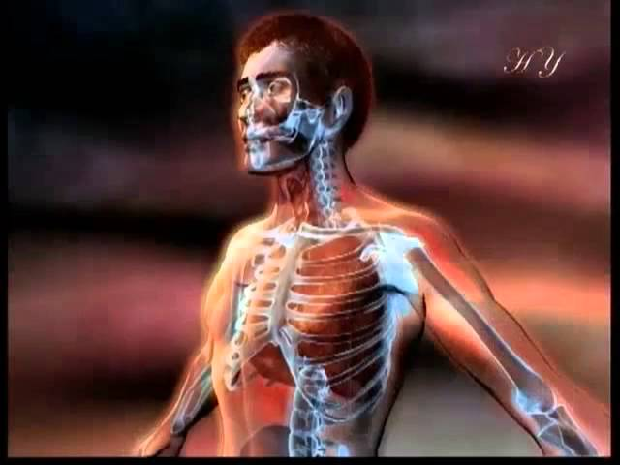
Анатомія є складовою частиною науки морфології, до якої належить гістологія (наука про тканини), цитологія (наука про клітини),ембріологія (розвиток зародка).
Анатомія - це наука про форму і будову організму людини і його складових - органів та систем, а також про їх розвиток і функції. Існує анатомія описова, системна - нормальна, топографічна, пластична.
Нормальна анатомія вивчається за системами.

Slide 6
Основні методи дослідження в анатомії
1. Соматоскопія – огляд тіла – дає уявлення про форму тіла і його частин.
2. Соматометрія – вимірювання тіла і його частин – доповнює дані огляду.
3. Розтин трупів і препарування
4. Мацерація – процес розмочування м'яких тканин з наступним їх розм'якшенням і відділенням ( для вивчення кісток).
5. Метод ін'єкції – заповнення порожнин, щілин, просвітів, трубчастих структур в людському тілі забарвленою або безбарвною ущільнюючою масою ( для отримання зліпка)
6. Метод корозії – тканини, які важко препарувати, видаляються шляхом витравлення їх кислотами.
7. Метод пошарового розпилу заморожених трупів.
8. Метод багатошарових пластичних або графічних реконструкцій.
9. Метод просвітлення анатомічних препаратів (для вивчення нервової і судинної систем).
10. Метод макро-мікроскопічного дослідження.
11. Рентгенологічний метод (рентгеноанатомія). Сучасний - комп`ютерна томографія (КТ).
12. Ендоскопічні методи (за допомогою спеціальних оптичних приладів внутрішньої поверхні порожнистих органів).
13. Ультразвукова ехолокація (ехографія, УЗД).
14. Магнітно-резонансна томографія, МРТ

Slide 7
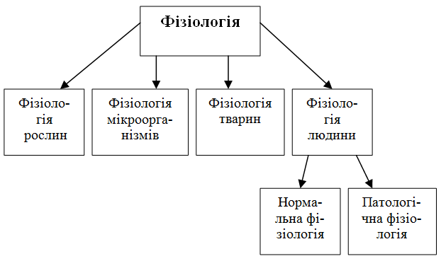

Slide 8
Фізіологія (з грец. physis - природа і logos - вчення) – наука, що вивчає закономірності функціонування живих організмів та їх складових частин у їх єдності і взаємозв'язку з навколишнім середовищем.
Предмет фізіології - функції живих організмів, взаємозв'язок між ними, регуляція та пристосування до зовнішнього середовища;
Фізіологічна функція (functio – діяльність) – специфічна діяльність системи чи органу, що має пристосувальне значення та спрямована на досягнення корисного (для організму) результату.

Slide 9
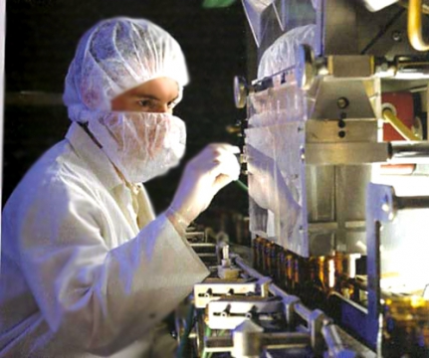
Методи фізіологічних досліджень
Спостереження;
Експеримент:
- гострий (вівісекція - розтин);
- в умовах ізольованого органу;
- хронічний (І.П. Павлов) – без порушення цілістності;
Моделювання

Slide 10
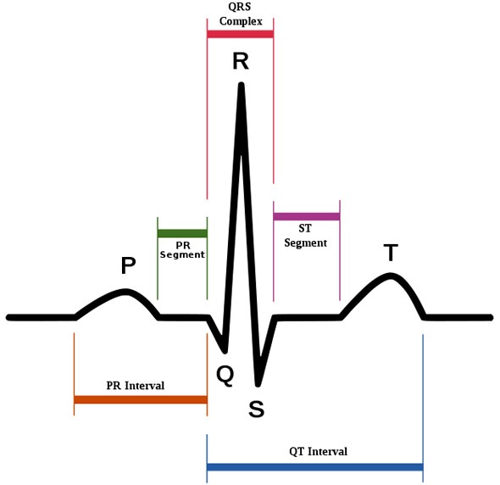
До експериментальних методів дослідження відносяться:
Метод графічної реєстрації фізіологічних процесів (графічна реєстрація АТ, дихальних актів, моторики ШКТ);
Метод реєстрації біоелектричних потенціалів (електрокардіограма, електроміограма);
Метод електричного подразнення органів та тканин;
Біохімічні та біофізичні методи;
Радіометрія, телеметрія тощо.

Slide 11
функціональні проби (тести), за допомогою яких визначається фізіологічний стан людини і його систем: **м'язової (динамометрія, ЕМГ), **ССС (ЧСС, АТ, ЕКГ та ін.), **НС (рефлексометрія, ЕЕГ), **дихальної (спірометрія, спірографія, пневмотахометрія (дослідження прохідності бронхів і верхніх дихальних шляхів, метод дослідження швидкостей повітряного потоку через бронхи і трахею при форсованому видиху і вдиху і ін.), ** нейрогуморальної, і т.д.

Slide 12
Основні функціональні властивості організму:
1. Обмін речовин і енергії
2. Саморегуляція – здатність організму здійснювати регуляцію фізіологічних функцій. Розрізняють 2 механізми регуляції функцій :
нервова (здійснюється за допомогою НС);
гуморальна (здійснюється за допомогою хімічних речовин, розчинених у рідинах організму).
3. Гомеостаз – сталість внутрішнього середовища.
4. Адаптація – пристосування організму до умов зовнішнього середовища.
5 Ріст, розвиток, розмноження (забезпечує самовідновлення та самовідтворення організмів)

Slide 13
3"кити" фізіології – це система, регуляція і збудливість. Регуляція – це сукупність фізіологічних процесів, що виникають в організмі у відповідь на дію факторів зовнішнього і внутрішнього середовища і призводять до змін, які носять пристосувальний характер з метою або втримати вихідні константи організму на певному рівні, або перевести їх на інший, більш вигідний для організму в певних умовах рівень. Збудливість – це здатність живої тканини відповідати на дію подразника збудженням (характерна для м’язової, нервової та секреторної).

Slide 15
